Slide 1

ESF II projekt Západočeské univerzity v Plzni
reg. č. CZ.02.2.69/0.0/0.0/18_056/0013239

Slide 2
Grafy

Slide 3
Grafy
Obsah přednášky
Grafy – typy grafů
Formátování a nastavení vzhledu
Více signálů v jednom grafu
Export a možnosti nastavení

Slide 4
Typy grafů
V LabVIEW rozlišujeme dva základní typy grafických zobrazovačů:
Chart – registrační, průběžný, tzv. „zapisovač“ – data bere bod po bodu a okamžitě je zapisuje
Graph – statický zobrazovač, data se připraví a zapíší najednou, pracuje s poli dat

Slide 5
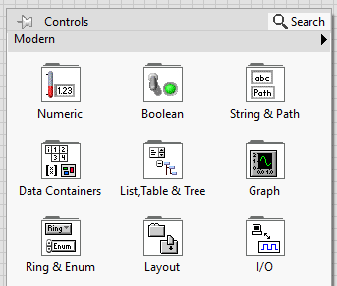
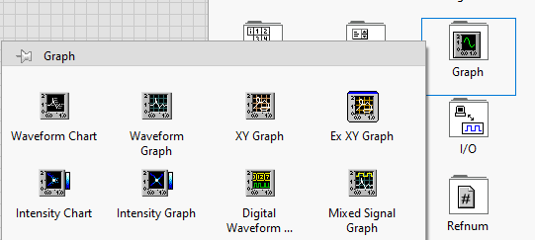
Typy grafů
Přední panel -> Controls -> Graph
Nejčastější jsou tři grafy:
Waveform Chart
Waveform Graph
Express XY Graph

Slide 6
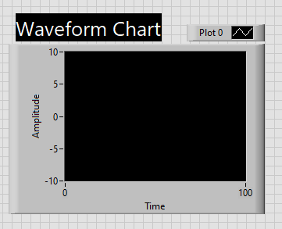
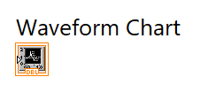
Waveform Chart
popisek - label
legenda
Waveform Chart – registrační, průběžný zapisovač
barevně je i v případě grafu zvýrazněn datový typ
nastavení vzhledu v prostředí předního panelu – lze i za chodu programu
změna rozlišení na osách – přímo přepsáním minimální / maximální hodnoty
legenda je důležitá pro nastavení typu a tloušťky čar, typu grafu (sloupcový) …

Slide 7

Waveform Chart
Nastavení přes kontextové menu
X scale / Y scale – nastavení popisků osy a hodnot – formátování, styl, autoscale,…
Data Operations -> Clear Chart – smaže okno grafu
Advanced -> Update Mode –výběr ze tří variant grafů (Strip Chart, Scope Chart, Sweep Chart)

Slide 8
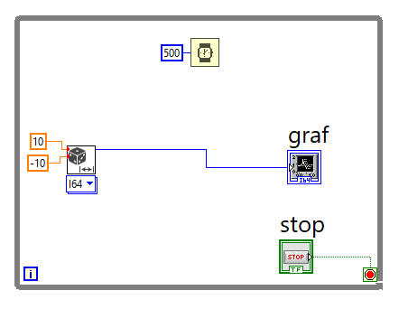
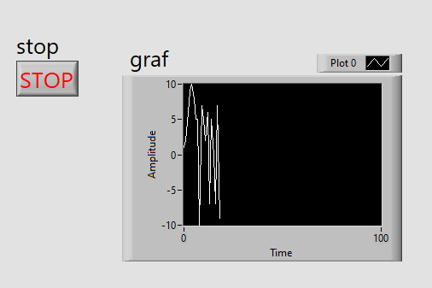
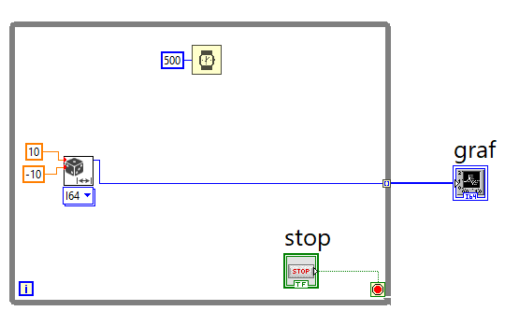
Waveform Chart
Který způsob použití Waveform Chart je vhodnější?

Slide 9
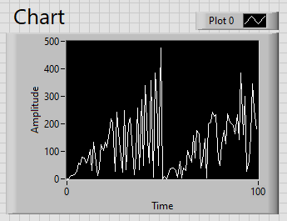
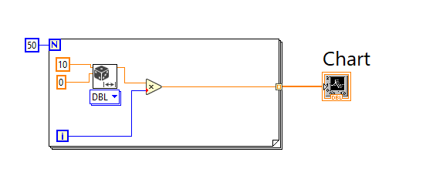
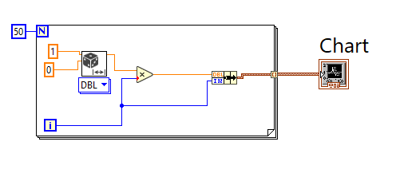
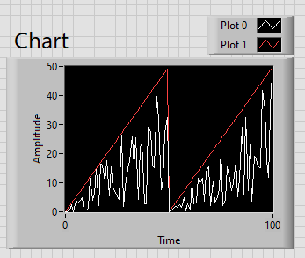
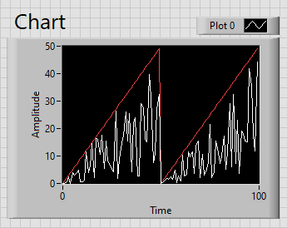
Waveform Chart
Zobrazení více signálů
Bundle funkce na sbalení více dat
Roztažením legendy lze zobrazit ostatní průběhy

Slide 10
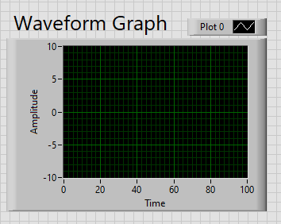
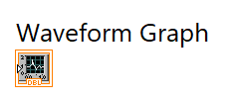
Waveform Graph
Waveform Graph – statický zapisovač, zapíše soubor dat (pole) ze vstupu
nastavení opět přes kontextové menu
téměř totožné s Waveform Chart (chybí např. Update Mode)

Slide 11
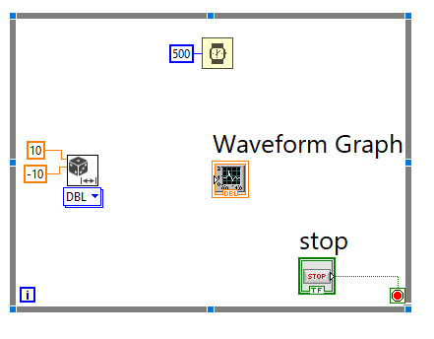
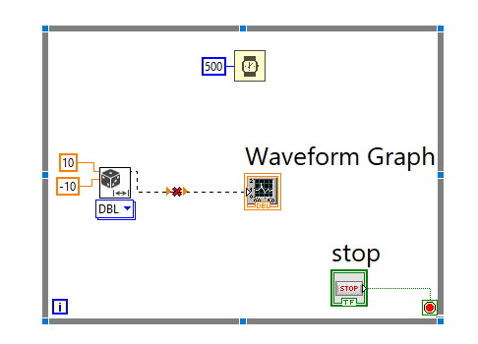
Waveform Graph
Lze přímo propojit generátor náhodných čísel s grafem?
Waveform Graph očekává na vstupu pole dat. Proto se zobrazí chyba propojení. Správný postup je tedy graf dát mimo cyklus a vykreslit data až po naplnění pole.

Slide 12
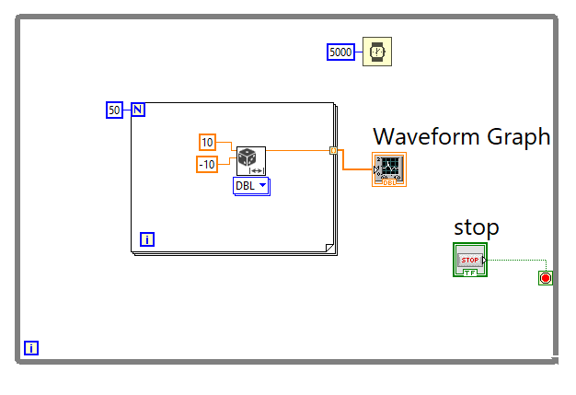
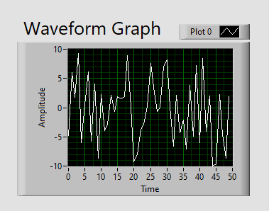
Waveform Graph
Každých 5s dojde k vygenerování 50 náhodných čísel a vykreslení do grafu.

Slide 13
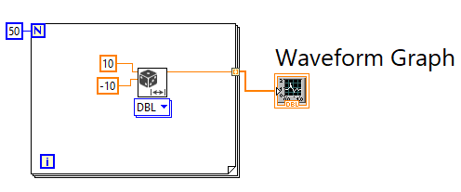
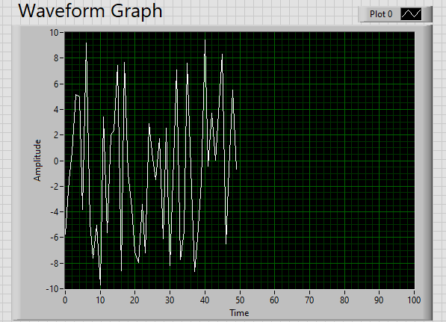
Waveform Graph
Pokud nastavíme rozsah osy x delší než je počet opakování cyklu, co se vykreslí do grafu?

Slide 14
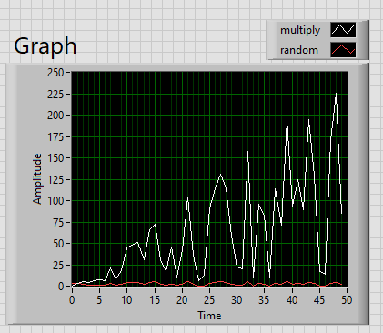
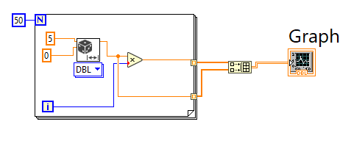
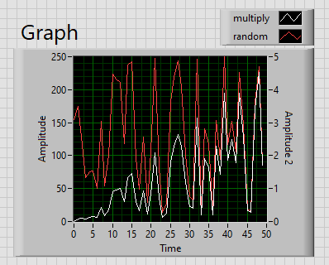
Waveform Graph
Zobrazení více signálů – Graph na rozdíl od Chart pracuje s polem – využijeme 2D pole
Problém nesouměřitelných hodnoty na ose y lze vyřešit druhou osou.
Klikneme pravým tlačítkem nad osou kterou chceme zdvojit a vybereme Duplicate Scale
Swap Sides nám přesune osu na druhou stranu
Nesmíme zapomenout přepnout na druhou osu před legendu

Slide 15

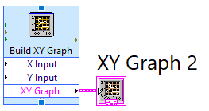
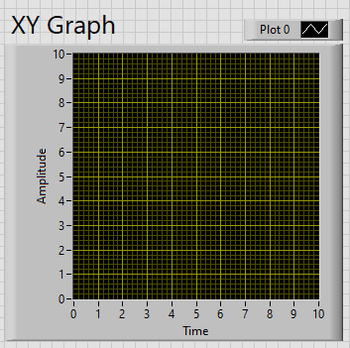
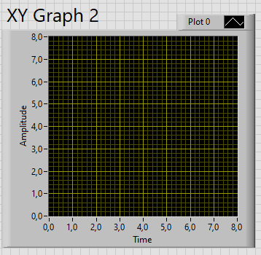
XY Graph, Express XY Graph
XY Graph a Express XY Graph (s předřazeným blokem pro konfiguraci X a Y vstupů) se používají pro zobrazení více závislých veličin či nepravidelných dat

Slide 16
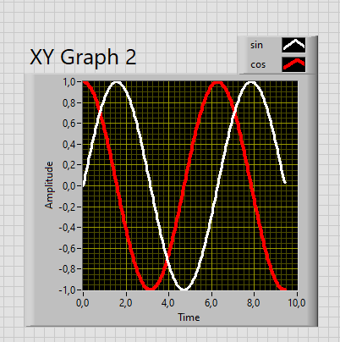
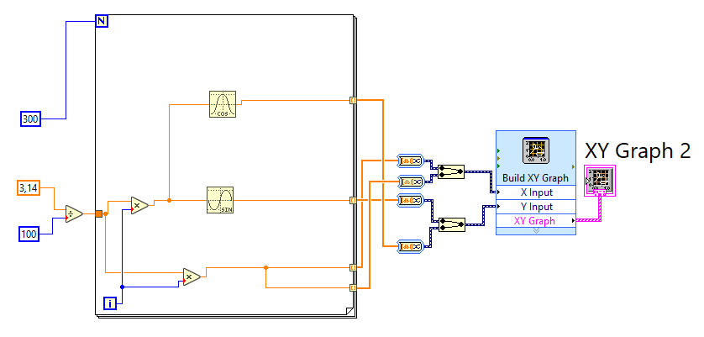
XY Graph, Express XY Graph
Ukázka použití pro vykreslení průběhu goniometrických funkcí sinus a cosinus

Slide 17
Parametry
Volba parametrů grafických zobrazovačů se provádí přes pop-up menu a položku Visible Items
Label, Caption – název, popisek grafu (nahoře vlevo)
Plot Legend – panel kde jsou vidět barvy průběhů jednotlivých průběhů, lze použít přes pop-up menu k nastavení barvy, typu čáry, síly čáry, …(nahoře vpravo)
Scale Legend – panel s možností nastavení os
Graph Palette – panel s nástroji pro práci v grafu – lupa, ruka
Digital Display – číselný zobrazovač hodnot
X Scrollbar – posuvník pro zobrazení dat, která se nevykreslí v aktuálním oknu
X Scale / Y Scale – formátování os
Cursor Legend – nástroj pro nastavení kurzoru dané křivky

Slide 18
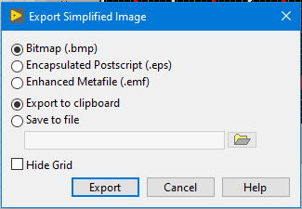
Export
Export obrázků z grafických zobrazovačů
u všech typů zobrazovačů lze vyvolat přes kontextové menu položku Export (na čelním panelu) kde je možnost Export Simplified Image
otevře se dialogové okno s nastavením exportu – výběr formátu obrázku, cíl uložení, skrytí mřížky
lze exportovat i data – Export Data To Clipboard, Export Data to Excel

Slide 19
Díky za pozornost.

